Slide 1
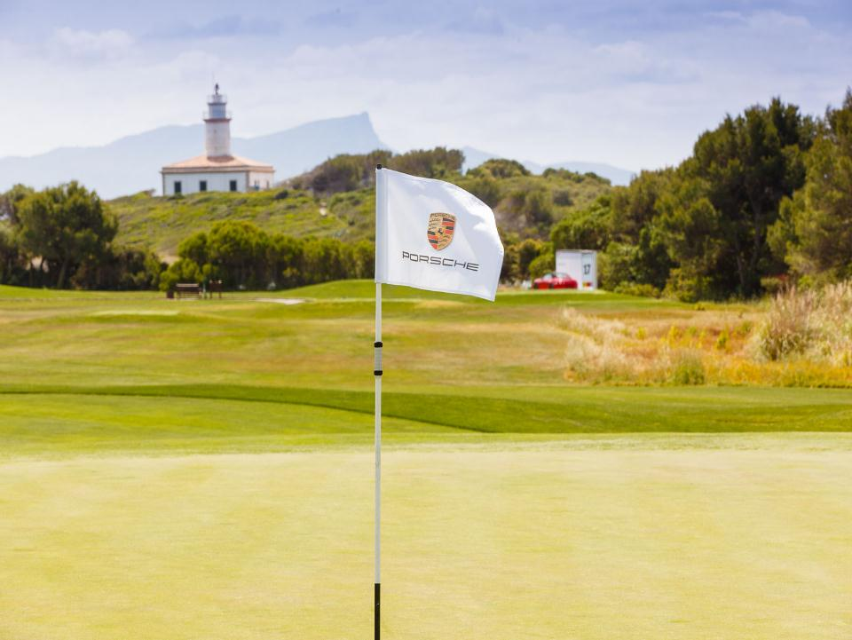
Notes:
Этот шаблон можно использовать как начальный файл для представления учебных материалов группе слушателей.
Разделы
Разделы позволяют упорядочить слайды и организовать совместную работу нескольких авторов. На вкладке Главная в разделе Слайды нажмите кнопку Раздел и выберите команду Добавить раздел.
Заметки
Используйте область заметок для размещения заметок докладчика или дополнительных сведений для аудитории. Во время воспроизведения презентации эти заметки отображаются в режиме докладчика.
Обращайте внимание на размер шрифта (важно обеспечить различимость при ослабленном зрении, видеосъемке и чтении с экрана)
Сочетаемые цвета
Обратите особое внимание на графики, диаграммы и надписи.
Учтите, что печать будет выполняться в черно-белом режиме или в оттенках серого. Выполните пробную печать, чтобы убедиться в сохранении разницы между цветами при печати в черно-белом режиме или в оттенках серого.
Диаграммы, таблицы и графики
Не усложняйте восприятие: по возможности используйте согласованные, простые стили и цвета.
Снабдите все диаграммы и таблицы подписями.

Slide 2
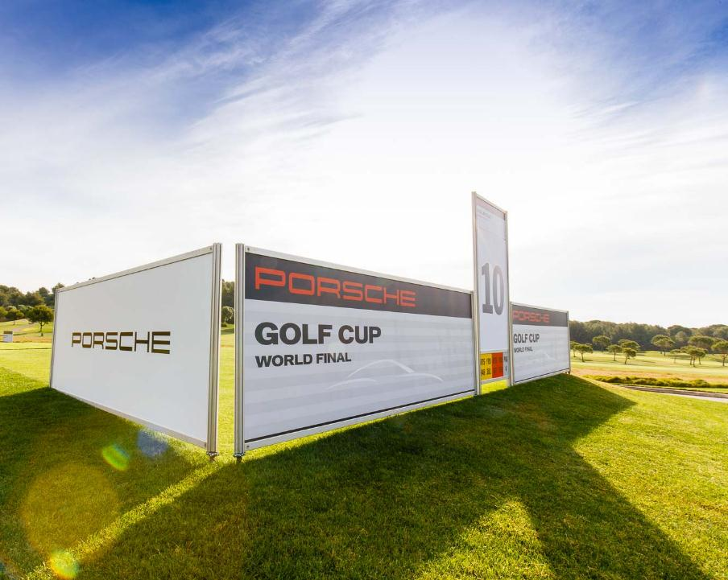
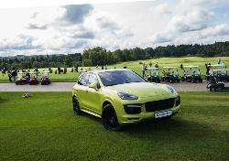
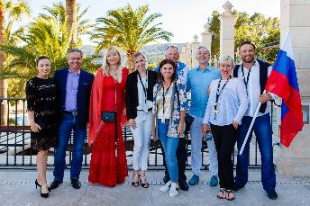
2017 год в России стал знаменательным так как в этом году компания Porsche
Начала проведение турниров по гольфу в России.
Начало было положено в августе месяце прошлого года, когда Porsche Club Moscow был проведен первый турнир среди владельцев Porsche, чтобы отобрать лучших игроков представлять Россию на международном турнире Porsche Golf Cup World Finals.
В 2016 году в отборочных турнирах принимало участие более 12.000 человек по всему миру.
Это было рекордное число участников для Porsche. И только 98 самых сильных игроков прилетели на Майорку на Мировой финал.
Notes:
Дайте краткий обзор презентации. Опишите главную суть презентации и обоснуйте ее важность.
Представьте каждую из основных тем.
Чтобы предоставить слушателям ориентир, можно можете повторять этот обзорный слайд в ходе презентации, выделяя тему, которая будет обсуждаться далее.

Slide 3
Организатор турнира прошлого года – «Порше Клуба Москвы» и компания «Порше Руссланд» в 2017 году провели два полуфинальных отборочных этапа 5 и 13 августа, а также финал 16 сентября, победители которого, будут представлять Россию на чемпионате Porsche Golf Finals в 2018 году.
Notes:
Это другой параметр для обзора с использованием переходов, позволяющий перемещаться между несколькими слайдами.

Slide 4
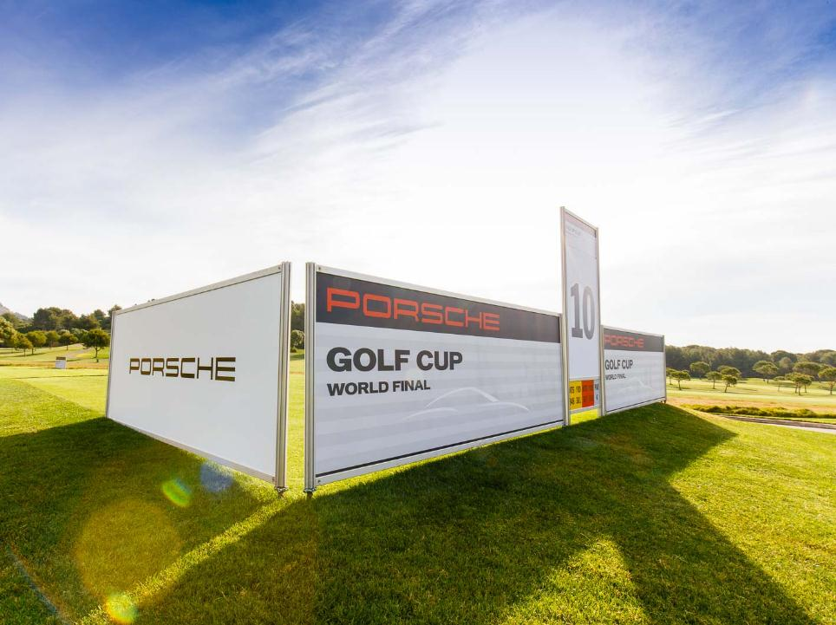
Общие положения
Турнир «Porsche Club Moscow Golf Cup» проводится для популяризации гольфа и для выявления сильнейших гольфистов среди владельцев автомобилей Porsche в России.
А так же для привлечения в «Порше Клуб Москва» новых участников.
Результат турнира важен для формирования национальной сборной России, выступающей на финале среди владельцев автомобилей Porsche – “Porsche World Golf Cup 2017”.

Slide 5
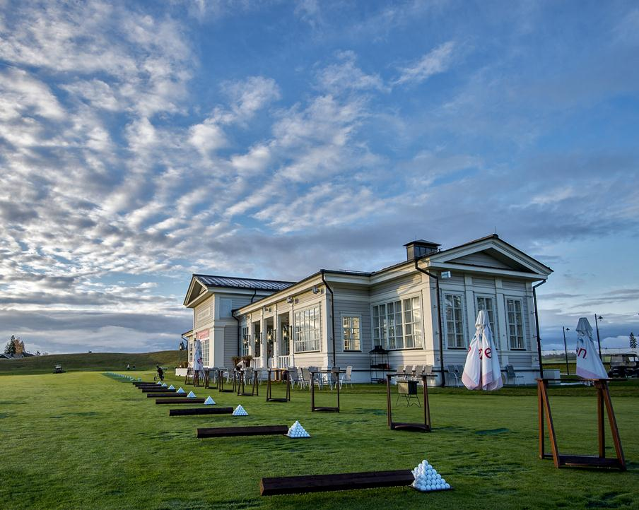
Коротко о главном
Турнир «Porsche Club Moscow Golf Cup» проходит с 2016 года, среди владельцев автомобилей Porsche в России.
Количество участников: 60 (мужчины 45 / женщины 15)
Количество гостей: 40 (друзья и семьи участников, члены Porsche Club Moscow)
Участники: Владельцы автомобилей Porsche имеющие подтвержденный гандикап.
Победители смогут бороться в финале за возможность представлять национальную сборную России в чемпионате Porsche World Golf Cup 2018.
Notes:
Какие способности приобретут слушатели по завершении обучения? Коротко опишите каждую цель и полезность данной презентации для слушателей.

Slide 6
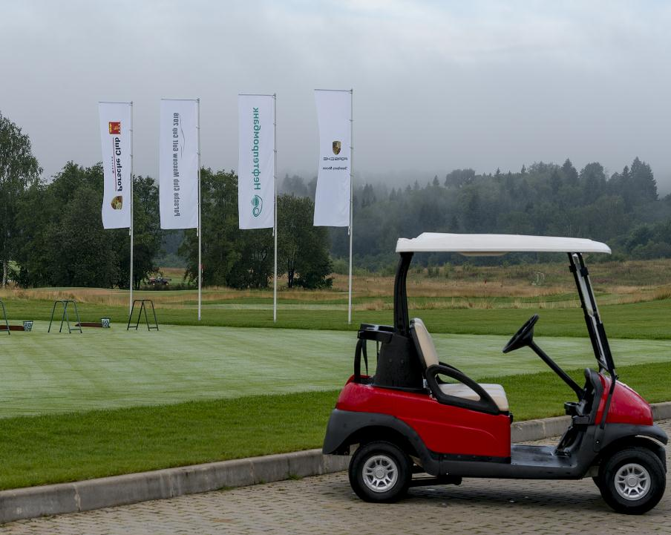
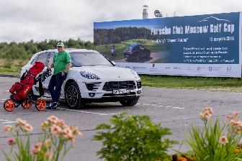
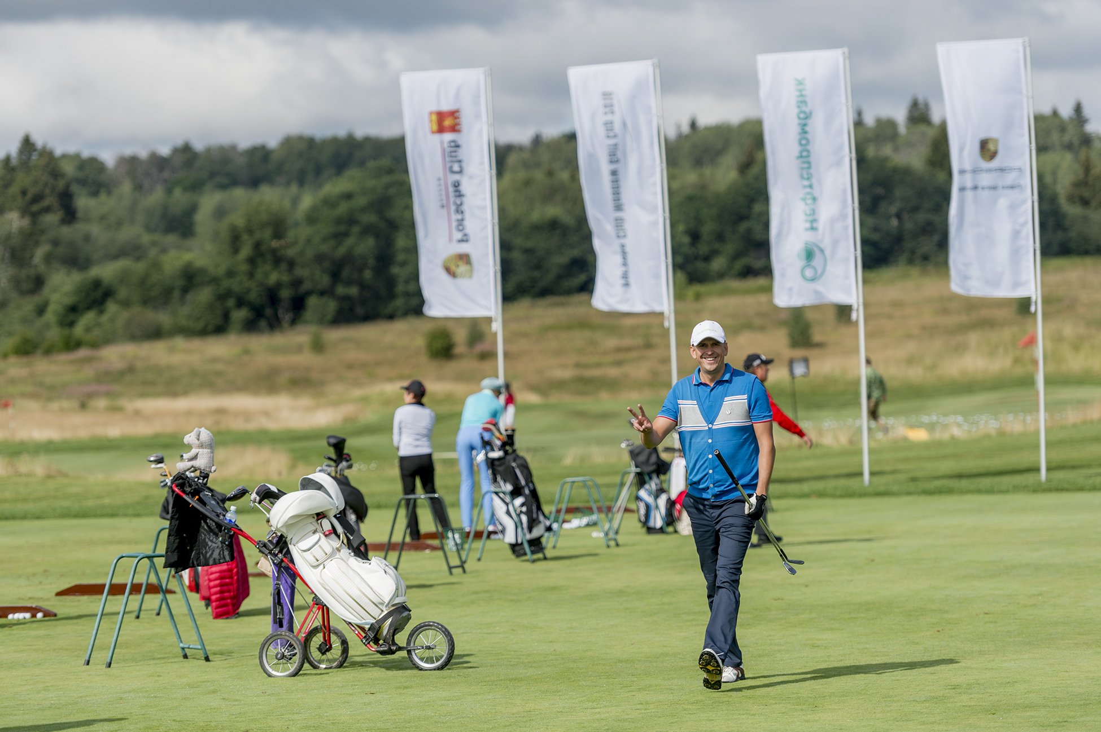
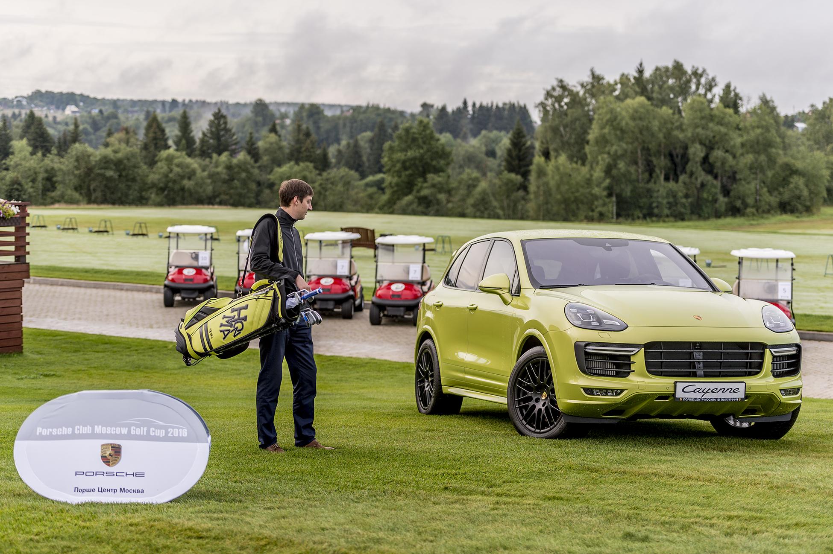
Спонсорство турнира Porsche Club Moscow Golf Cup
Так как данный турнир организует клуб, на него имеется возможность привлечения спонсоров и партнеров.
У спонсоров имеется возможность проведения маркетинговой акции на территории гольф клуба, а также представить свой продукт целевой аудитории.
Notes:
Добавьте слайды в раздел по каждой теме, включая слайды с таблицами, диаграммами и изображениями.
Образцы макетов таблицы, диаграммы, изображения и видео см. в следующем разделе.

Slide 7
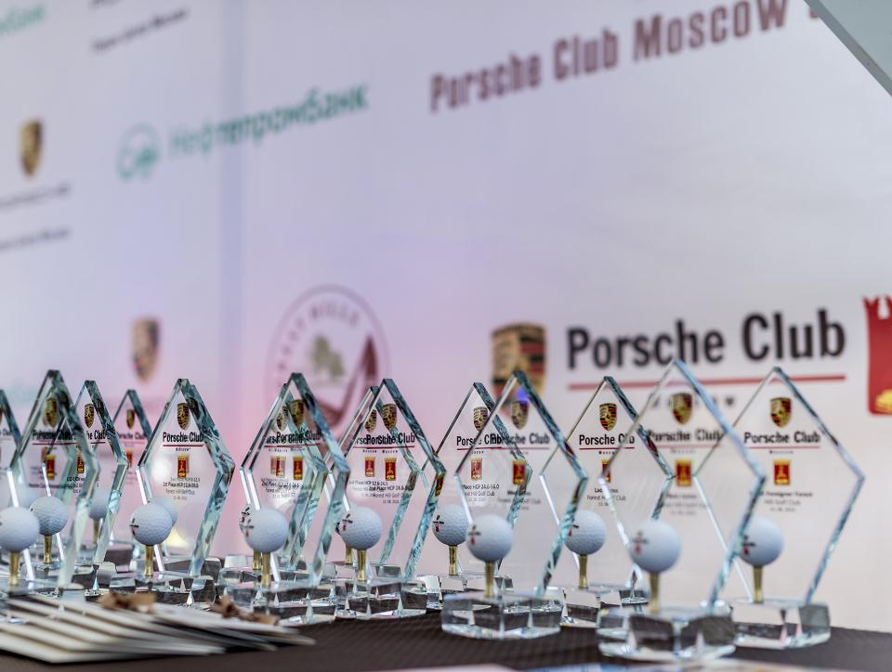
Porsche club Moscow - официальный клуб владельцев автомобилей марки Porsche, проживающих в Московском регионе. Клуб создан в форме общественной организации, следуя общепринятой мировой практики клубного движения компании Porsche, согласно требованиям «Dr. Ing. h. c. F. Porsche AG» и входит в состав Porsche club Russland.
Porsche Club Moscow является официальным клубом, зарегистрированным в 2013 году Porsche AG, и имеет порядковый номер "300” в реестре международных клубов Porsche.
Клуб является не коммерческой организацией, сообществом владельцев автомобилей марки Porsche, объединённых для совместного времяпрепровождения.
Основные мероприятия клуба направлены на знакомство членов клуба с единомышленниками и разделение увлечений.
Помимо массы интересных мероприятий, члены клуба получают привилегии у партнеров клуба на обслуживание автомобилей, покупки и различные виды услуг.

Slide 8
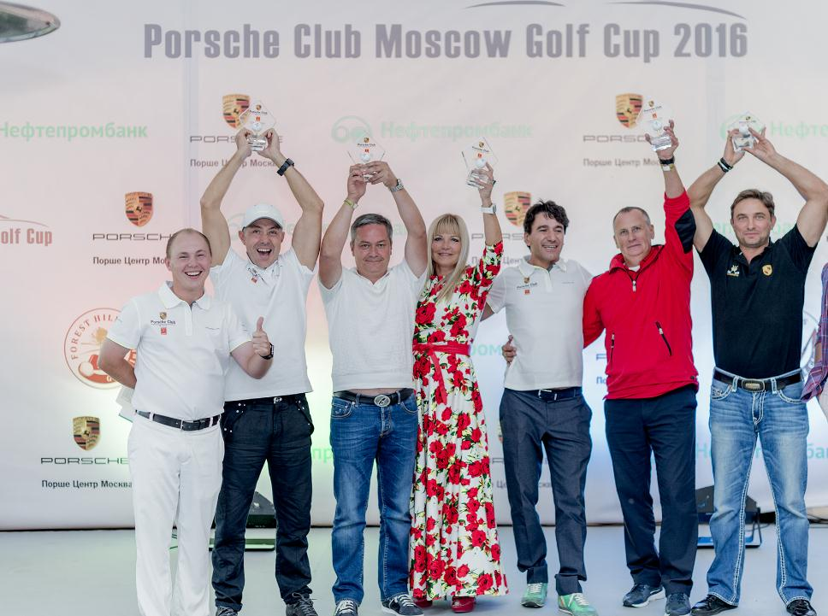
Добро пожаловать!
Notes:
Достаточно ли лаконична презентация? Переместите излишнее содержимое в приложение.
Используйте слайды приложения для содержимого, ссылка на которое может потребоваться при показе слайда вопроса, или которое может быть полезно слушателям для более глубокого изучения в будущем.

